Slide 1
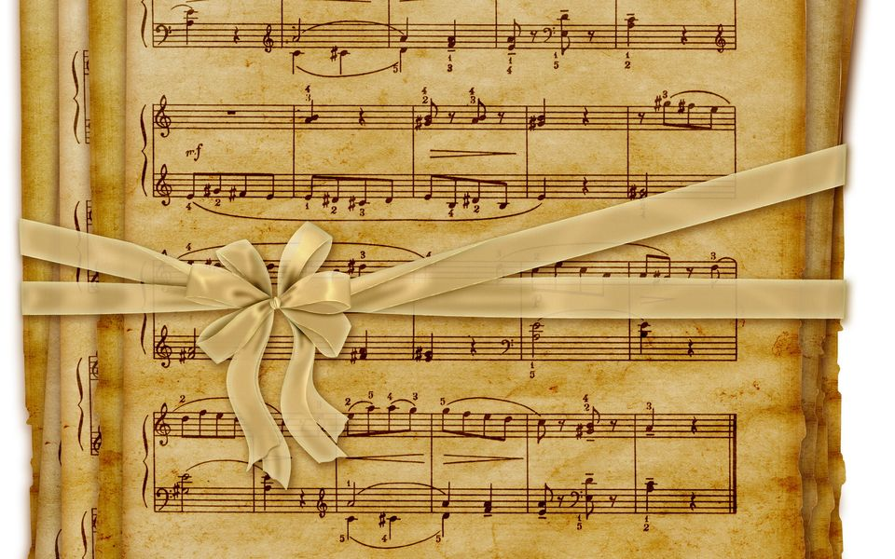
Зорина Мирослава Дмитриевна 1 класс
Тема: Рассказ о музыкальном инструменте или о группе музыкальных инструментов. Орган.

Slide 2

Здравствуйте.
Однажды родители рассказали мне об органе. Мне захотелось увидеть и послушать его.
Недавно в нашем городе проходил международный фестиваль органной музыки, и мы ходили на концерт.
Мне очень понравилось. Поэтому я хочу рассказать об этом очень интересном музыкальном инструменте.

Slide 3
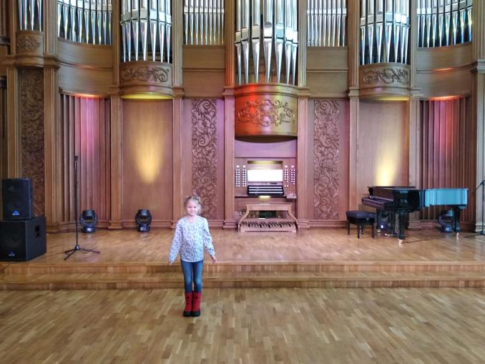

Slide 4
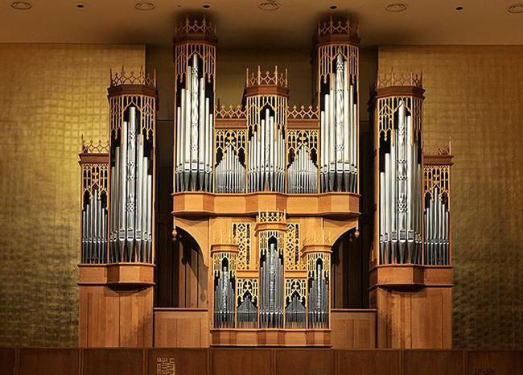
Орган это духовой клавишный музыкальный инструмент.
Он является самым большим музыкальным инструментом с очень богатым звучанием.

Slide 5
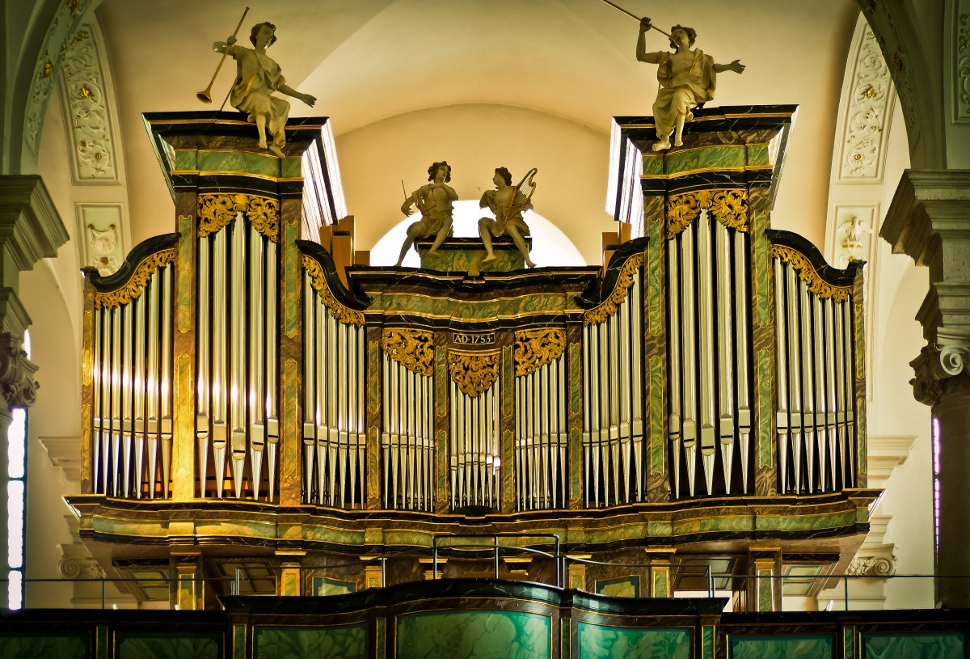
Орган может заменить целый оркестр, потому что его диапазон превышает диапазон всех инструментов оркестра, поэтому его называют королём музыкальных инструментов.

Slide 6
Устройство.
Орган имеет сложное устройство.
Он состоит из:
- набора труб
- устройств подающих воздух для извлечения звука
- кафедры - места, с которого музыкант управляет инструментом

Slide 7
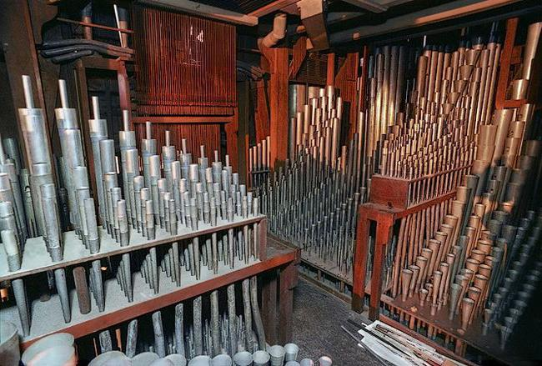
Трубы разнообразны по длине, диаметру, типу строения и материалу изготовления. Они могут быть медными, свинцовыми, жестяными или из разных сплавов, например, свинцово-оловянными и даже деревянными.

Slide 8
Трубы с одним тембром (схожим звучанием, но разной высотой звука) называются регистрами.
Регистры делятся на две группы:
- с трубами с язычками
- с трубами без язычков
Среднее количество труб в органе - 10000

Slide 9
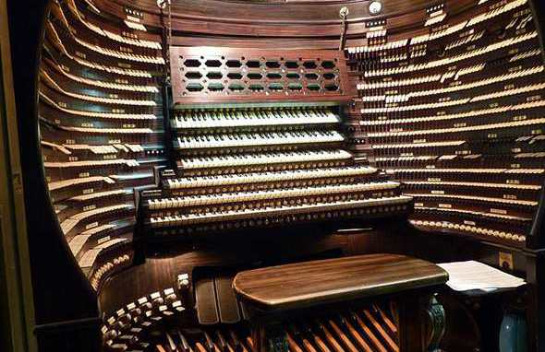
Кафедра
Музыкант, играющий на органе называется органист. Он сидит на скамье перед кафедрой. Это сложный механизм, которым управляет органист.

Slide 10
У органа несколько (от 2 до 7) ручных клавиатур (мануалов),
состоящих из клавиш, как на фортепиано. Раньше на органе играли не пальцами, а ударяли кулаками.
Есть еще ножная клавиатура или просто педаль, имеющая до 32 клавиш, а также включатели регистров

Slide 11
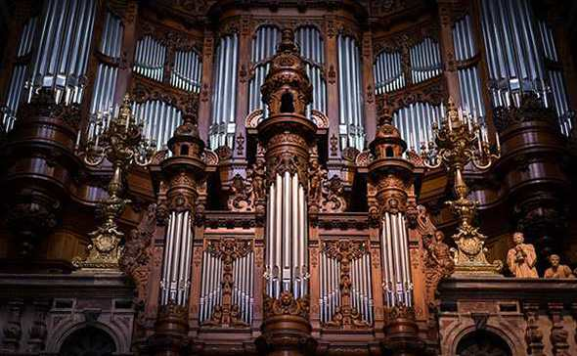
Внешний вид
То, что мы видим из зала, - внешняя сторона, и называется она фасадом органа.
Трубы, клапаны и другие механизмы обычно заключены в корпусе органа.

Slide 12
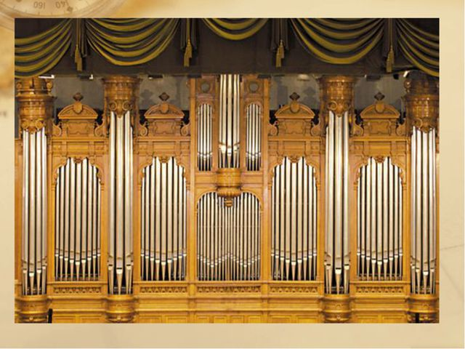
Его фасад, называемый проспектом, также заполнен трубами, но часть из них или даже все могут иметь чисто декоративное назначение.

Slide 13
Для органа подходит только такое помещение, которое обладает отменной акустикой.
В отличие от других музыкальных инструментов особенность звучания органа зависит не от корпуса, а от пространства, в котором он находится.

Slide 14
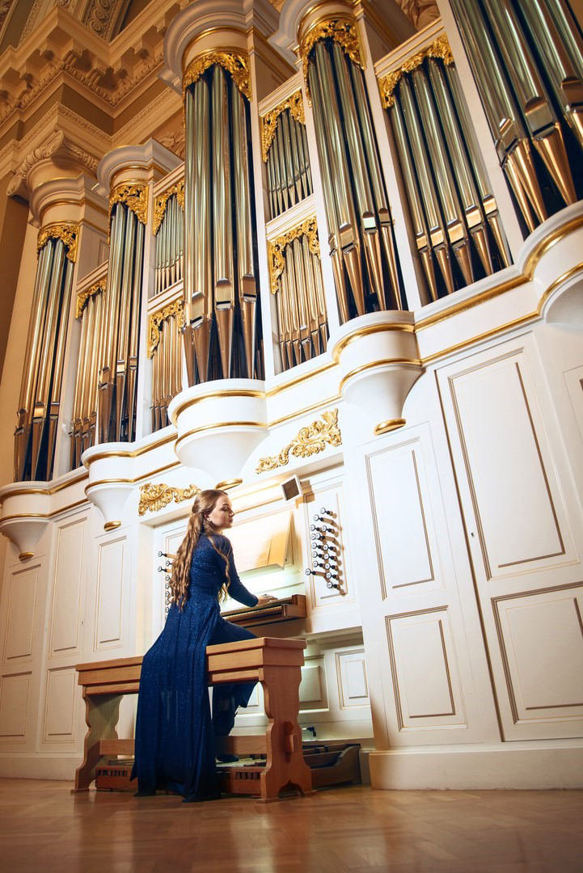
Благодарю за внимание!

